Slide 1

A Python működése
Mizsák Dániel | pythonvilag.hu | 2022

Slide 2
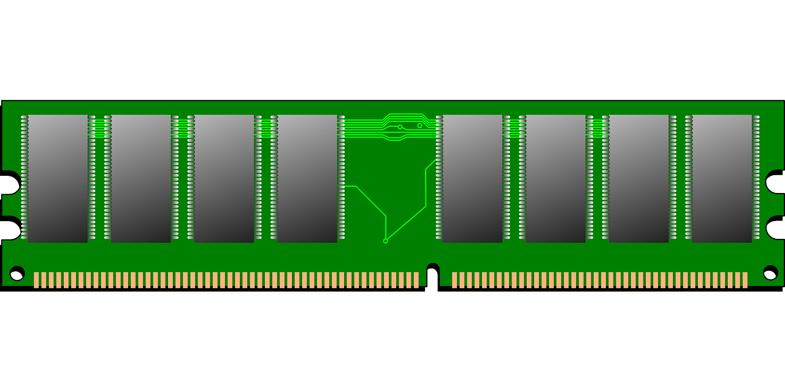
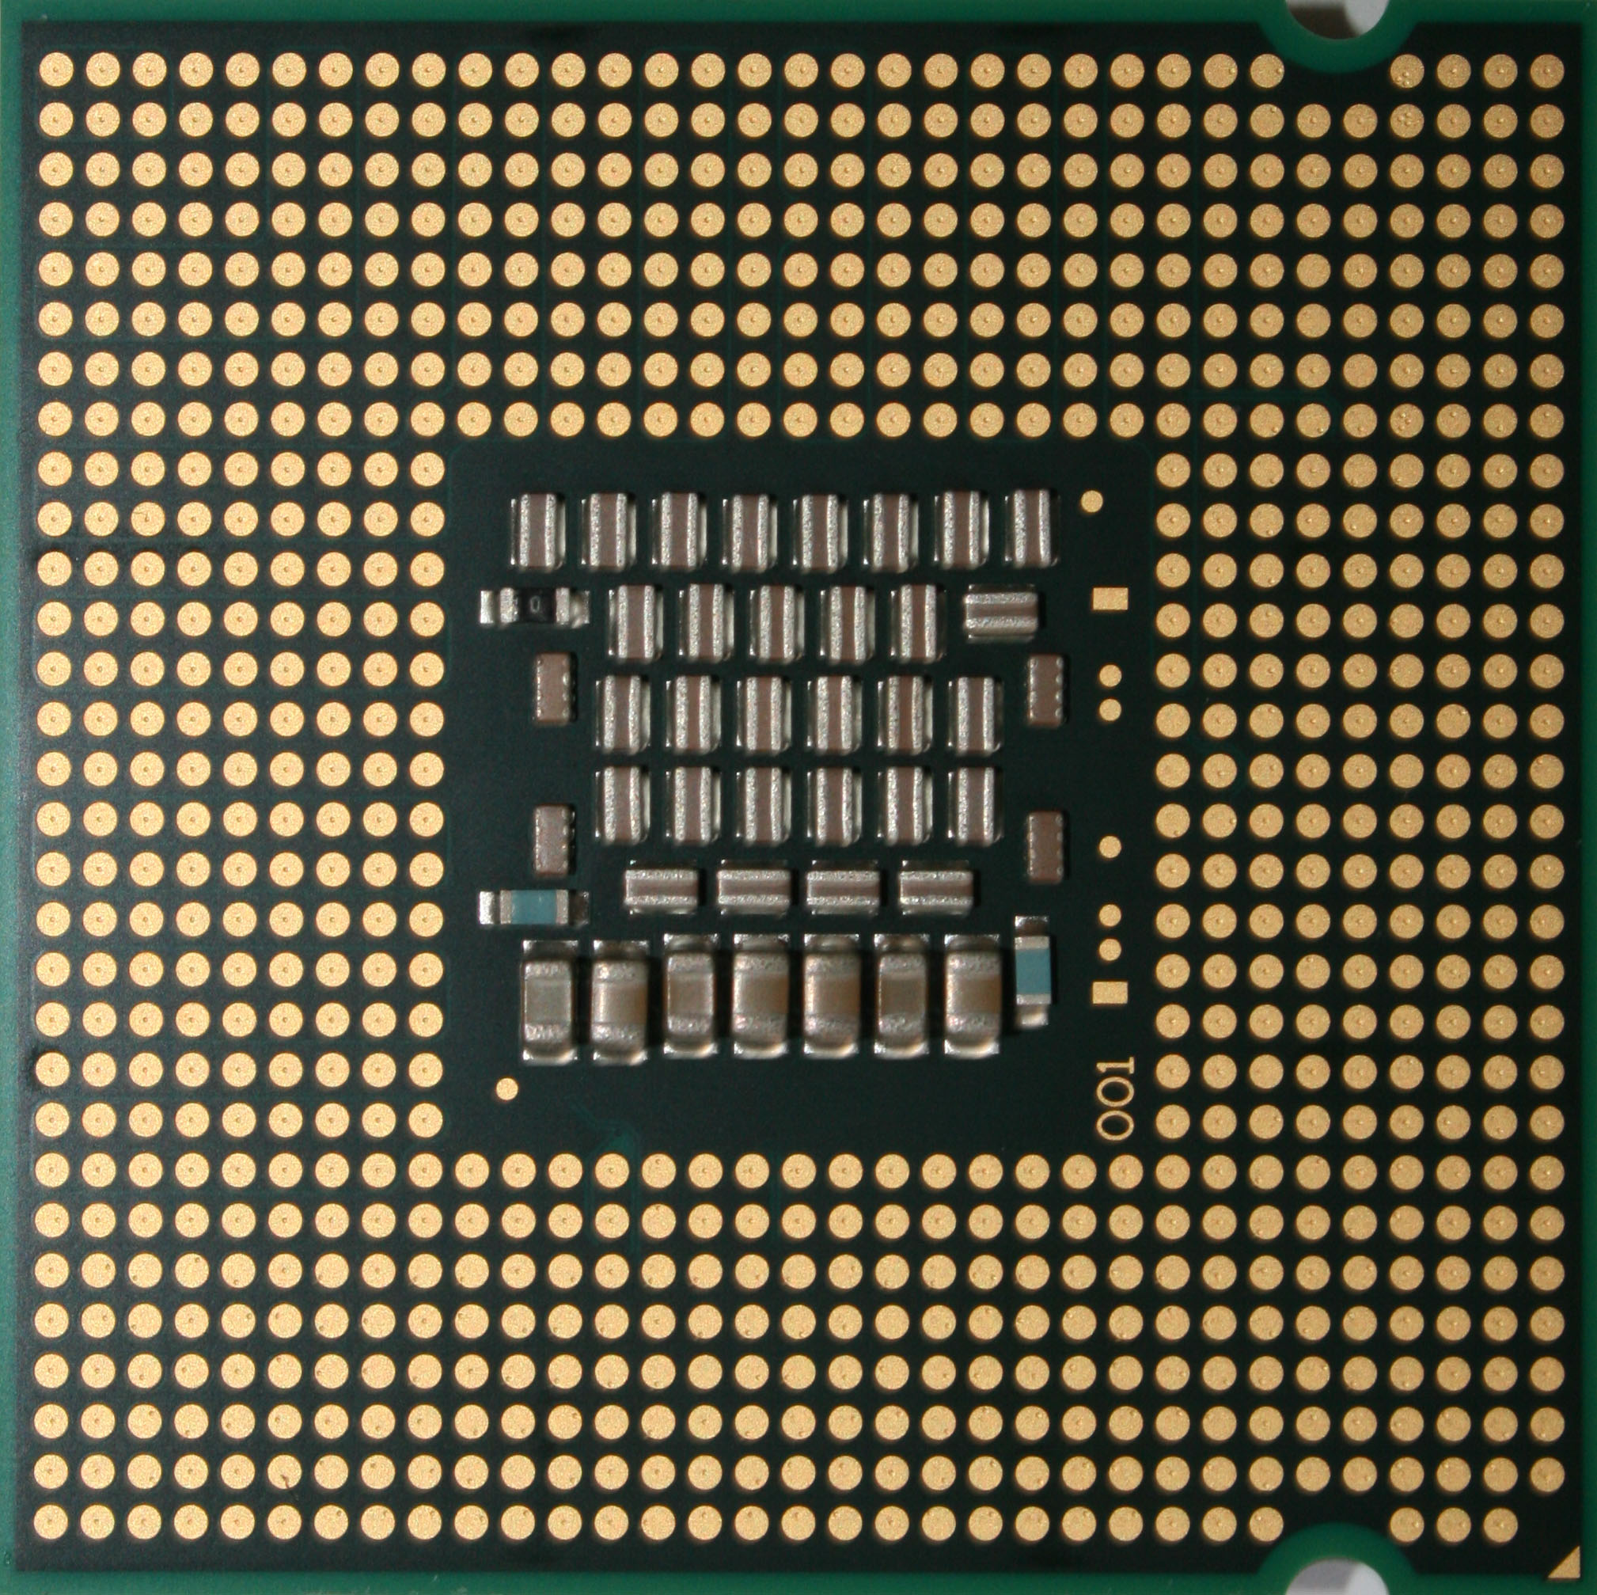
Számítógép működése
Memória (Memory):
Adatok és utasítások tárolása
Processzor (Central Processing Unit):
Számítások
Memóriába írás
Memóriából olvasás
A számítógép kettes számrendszert használ:
Csak 0 és 1
Memória
10001101
11010110
CPU
Mizsák Dániel | pythonvilag.hu | 2022

Slide 3
?
Forráskód
Gépkód
(Source code)
(Machine code)
Szöveges dokumentum
Tartalmazza a végrehajtandó parancsokat
Emberek által értelmezhető (mi írjuk)
Kettes számrendszerű (Binary) kód
A processzor által olvasható
Billentyűzettől a processzorig
Mizsák Dániel | pythonvilag.hu | 2022

Slide 4
EZ A PYTHON!
Python Interpreter
Forráskód
Gépkód
(Source code)
(Machine code)
Szöveges dokumentum
Tartalmazza a végrehajtandó parancsokat
Emberek által értelmezhető (mi írjuk)
Kettes számrendszerű (Binary) kód
A processzor által olvasható
Billentyűzettől a processzorig
Mizsák Dániel | pythonvilag.hu | 2022

Slide 5
CPU
Python Interpreter
Memória
Forráskód
Interpreter működése
Mizsák Dániel | pythonvilag.hu | 2022

Slide 6
Memória
CPU
Python Interpreter
Forráskód
Interpreter működése
Mizsák Dániel | pythonvilag.hu | 2022

Slide 7
EZ A PYTHON!
Memória
CPU
Python Interpreter
Forráskód
Fordító
(Complier)
Python
Virtuális Gép
Interpreter működése
Mizsák Dániel | pythonvilag.hu | 2022

Slide 8
Memória
CPU
Python Interpreter
Forráskód
Fordító
(Complier)
Python
Virtuális Gép
Byte Code (BIN)
Interpreter működése
Mizsák Dániel | pythonvilag.hu | 2022

Slide 9
Memória
CPU
Python Interpreter
Forráskód
Fordító
(Complier)
Python
Virtuális Gép
Byte Code (BIN)
Interpreter működése
Mizsák Dániel | pythonvilag.hu | 2022

Slide 10
Memória
CPU
Python Interpreter
Forráskód
Fordító
(Complier)
Python
Virtuális Gép
Byte Code (BIN)
Interpreter működése
Mizsák Dániel | pythonvilag.hu | 2022

Slide 11
Előnyök
Hátrányok
Platform független (Ha verzió: Byte Code == Interpreter)
Nem szükséges változó típust megadni
Automatikus memória kezelés
Lassú
Nehezebb a kódot futtatható programmá átalakítani (.exe)
Nehéz a forráskód védelme
Python előnyei és hátrányai kiegészítés
Mizsák Dániel | pythonvilag.hu | 2022

Slide 12
Köszönöm, hogy velem tartottál!
Források: Videó Cikk
Mizsák Dániel | pythonvilag.hu | 2022

